Slide 1
স্বাগতম

Slide 2
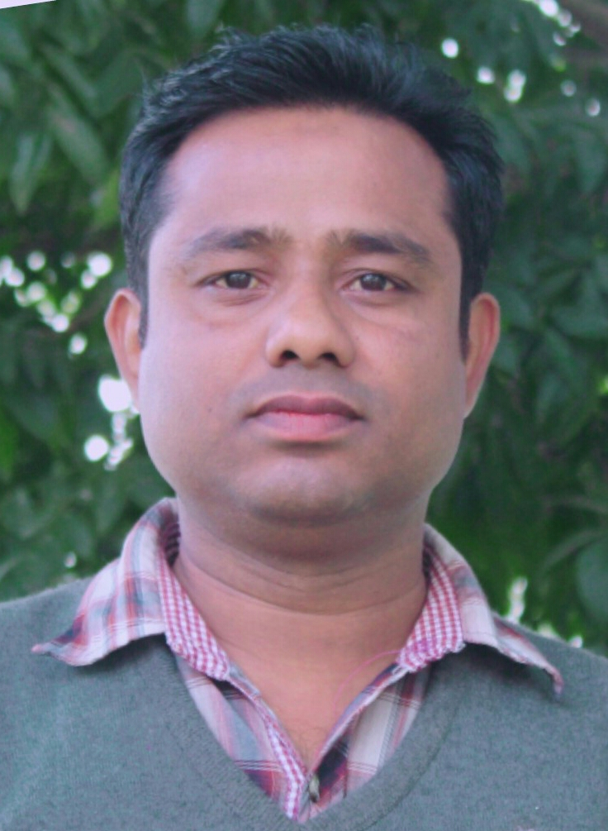
শিক্ষক পরিচিতি
মোঃ নাজমুল হাসান
সহঃ শিক্ষক
রাজনগর সরকারি প্রাথঃ বিদ্যালয়
নালিতাবাড়ী,শেরপুর।

Slide 3
পাঠ পরিচিতি
শ্রেণিঃ ৫ম
বিষয়ঃ বাংলাদেশ ও বিশ্বপরিচয়
পাঠের শিরোনামঃ আমাদের দায়িত্ব ও কর্তব্য।
পাঠ্যাংশঃ সমাজের প্রতি আমাদের দায়িত্ব ও কর্তব্য।

Slide 4
শিখনফল
৪.১.১। সমাজের প্রতি দায়িত্ব ও কর্তব্যগুলো চিহ্নিত করতে পারবে।

Slide 5
এসো আমরা একটি ভিডিও দেখি

Slide 6
পাঠ ঘোষণা
আমাদের আজকের পাঠ
সমাজের প্রতি আমাদের দায়িত্ব ও কর্তব্য

Slide 7
সমাজকে সুন্দর ও সুশৃঙ্খল রাখতে আমাদের কিছু দায়িত্ব ও কর্তব্য রয়েছে যেমনঃ

Slide 8
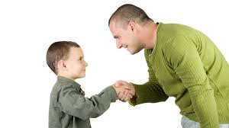
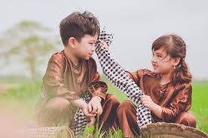
ছোটদের ভালোবাসব ও দেখাশোনা করব।

Slide 9
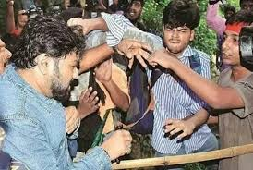
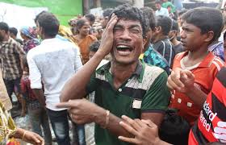
কারও ক্ষতি করব না।

Slide 10
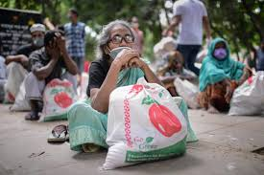
সবার উপকার করার চেষ্টা করব।

Slide 11
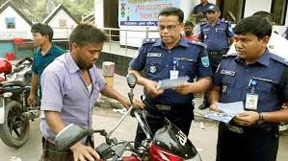
সমাজের বিভিন্ন নিয়মকানুন মেনে চলব

Slide 12
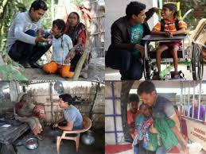
সুবিধাবঞ্চিতদের সহযোগিতা করব

Slide 13
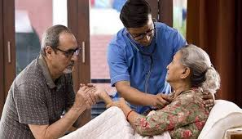
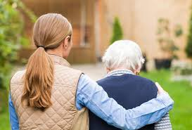
বয়স্কদের শ্রদ্ধা করব

Slide 14
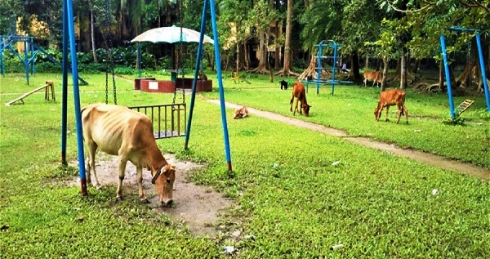
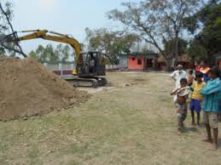
সমাজের সম্পদ যেমন পার্ক,খেলার মাঠ ইত্যাদি সংরক্ষন করব

Slide 15
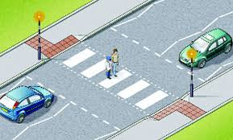
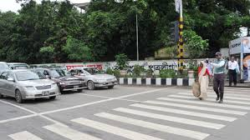
রাস্তায় নিরাপদ থাকব

Slide 16
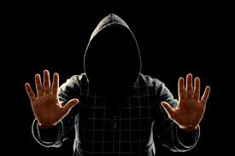
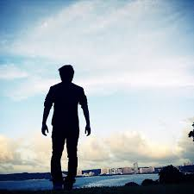
অপরিচিত মানুষের কাছ থেকে সাবধান থাকব

Slide 17
পাঠ্যবইয়ের ৭০ পৃষ্ঠা খোল এবং নিরবে পড়।

Slide 18
পদ্মা,মেঘনা,যমুনা
তিনটি দলে ভাগ হয়ে সমাজের প্রতি আমাদের দায়িত্ব ও কর্তব্যগুলো লিখ।

Slide 19
অপরিচিতদের কাছ থেকে আমরা কি করব?
রাস্তায় কিভাবে থাকব?
পার্ক খেলার মাঠ কি করব?
ছোটদের কি করব?
দূরে থাকব
নিরাপদ থাকব
সংরক্ষণ করব
ভালোবাসব ও দেখাশোনা করব

Slide 20
সমাজের প্রতি আমাদের ৫টি
কর্তব্য লিখে নিয়ে আসবে।

Slide 21
সবাইকে অনেক ধন্যবাদ

